Slide 1
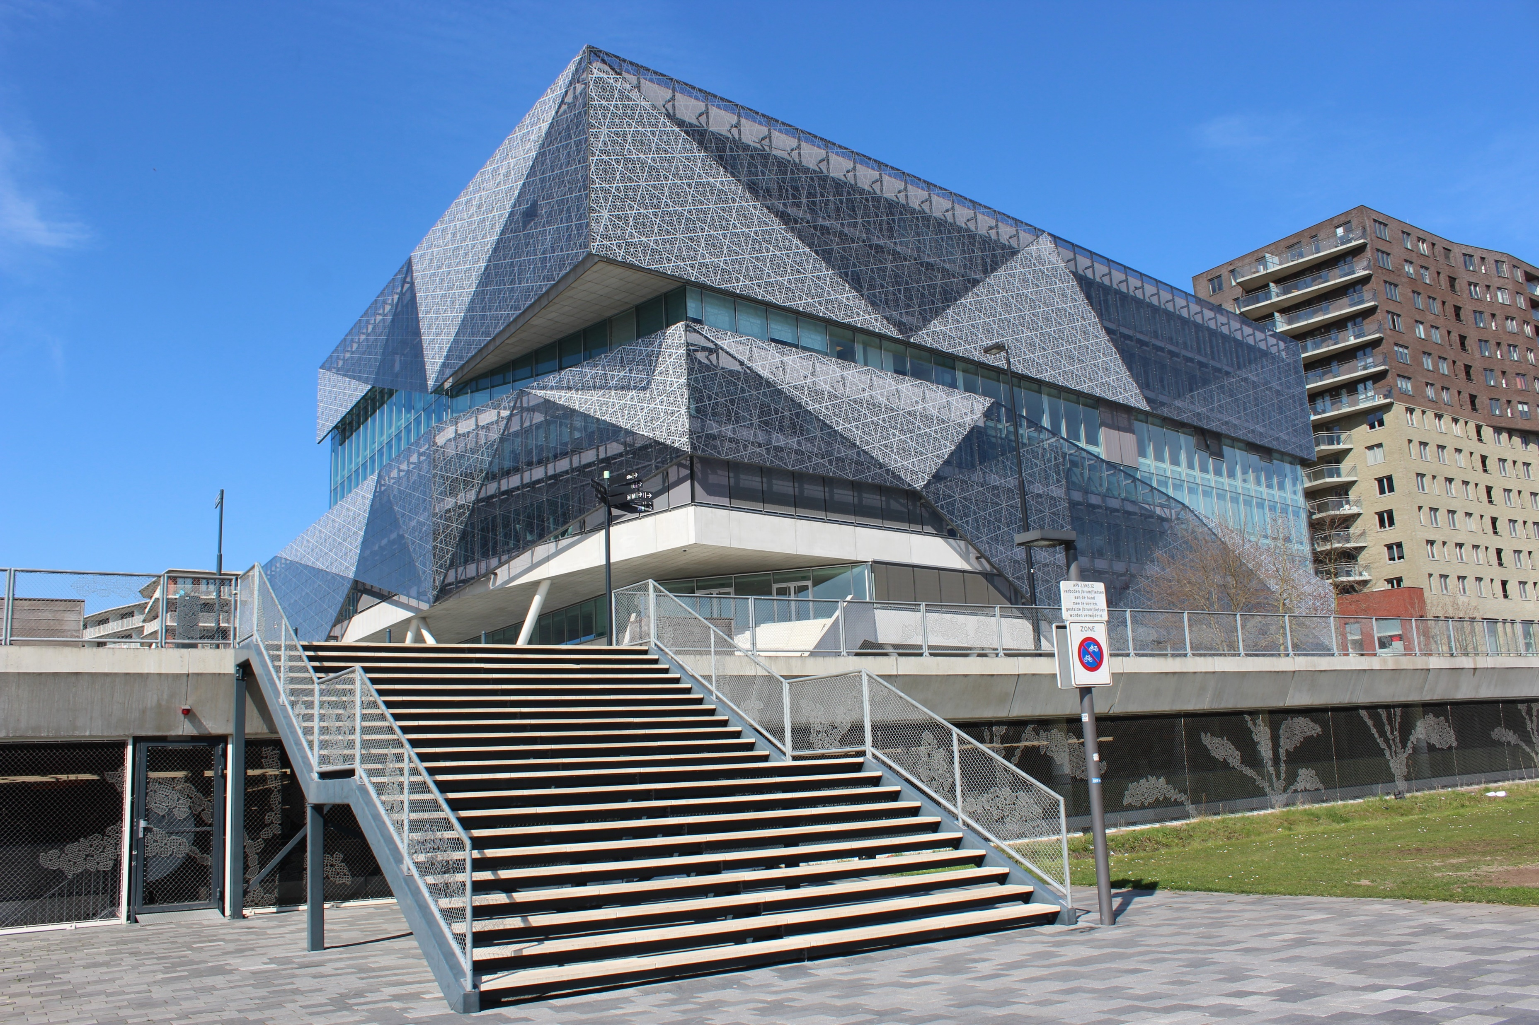

Hier kun je een afbeelding plaatsen
Hier kun je tekst plaatsen.
LET OP!!!
Gebruik geen witte achtergrond.

